Slide 1


MLOPS & DATAOPS — PROJET (FINANCE)
Détection de fraude bancaire par Machine Learning
Pipeline MLOps/DataOps de bout en bout — Livrable 7, Rapport final
Module — MLOps & DataOps, Master 1 SDIA
Encadrant — Pr. Mohammed AIT DAOUD, FSBM
Année — 2025 – 2026
ÉQUIPE PROJET — 8 MEMBRES
Anass Dabibe — Data Engineer, lead
Hassan El Hadi — Data Engineer, PO
Yassin Farih — Data Engineer, Scrum Master
Adnane Dahbi — Data Engineer
Sifeddine Legnioui — Data Engineer
Aymane El Badry — ML Engineer
Youssef Sarraf — ML Engineer
Assofi Nada — Data Analyst
Notes:
Se presenter, presenter le sujet et l'equipe.

Slide 2
PLAN
Sommaire
01
Contexte et objectifs
05
Mapping des 10 livrables
02
Organisation Agile
06
Démonstration & déploiement Komodo
03
Architecture livrée · DVC · entraînement continu
07
Retour d'expérience d'ingénierie
04
Résultats clés (Machine Learning)
08
Limites et perspectives
2/41
Notes:
Annoncer le plan en 8 points.

Slide 3
CHAPITRE 1
Contexte et problématique
284 807
492
transactions au total
frauduleuses — 0,17 %
Répartition des transactions
Un modèle naïf « toujours légitime » atteint déjà 99,83 % d'exactitude sans détecter une seule fraude : l'accuracy est inutilisable comme métrique de décision.
Légitimes
284 315
Fraudes
492
Le coût d'un faux négatif (fraude non détectée) ≠ coût d'un faux positif (client légitime bloqué).
Déséquilibre extrême — 1 fraude pour ~579 transactions.
Objectif du module : ne pas se limiter à un modèle, mais construire un système complet — reproductible, traçable, testé à chaque étape.
3/41
Notes:
Chapitre 1. Insister sur le piege de l'accuracy.

Slide 4
CHAPITRE 1 — §2
Objectifs du projet
—
Pipeline d’ingestion et de transformation automatisé et versionné (dlt, DuckDB, dbt) ; données versionnées avec DVC sur MinIO.
—
Traçabilité des expériences et cycle de vie du modèle géré avec MLflow.
—
Qualité des données garantie par des tests systématiques adossés à un Data Contract.
—
Déploiement du modèle retenu comme service API, conteneurisé avec Docker.
—
Orchestration de l'ensemble du pipeline avec Dagster.
—
CI/CD et entraînement continu automatisés.
—
Entraînement, évaluation et comparaison de plusieurs modèles adaptés au déséquilibre de classes.
—
Dispositif de supervision et de détection de dérive en production.
4/41
Notes:
Chapitre 1, section 2. Les 8 objectifs fixes.

Slide 5
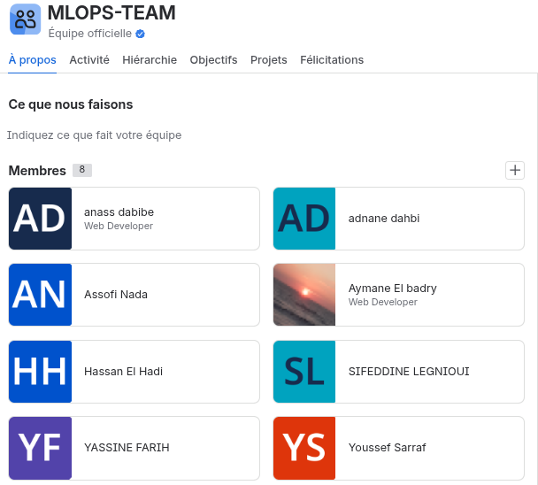
CHAPITRE 2 — TABLEAU 1
Organisation Agile : équipe et rôles
Rôle
Membre
Data Engineer (lead)
Anass Dabibe
Product Owner
Hassan El Hadi
Scrum Master
Yassin Farih
Data Engineer
Adnane Dahbi
Data Engineer
Sifeddine Legnioui
ML Engineer
Aymane El Badry
ML Engineer
Youssef Sarraf
Data Analyst
Assofi Nada
Figure 4 — équipe projet (8 membres)
5/41
Notes:
Chapitre 2. Presenter le tableau des roles et la preuve visuelle.

Slide 6
CHAPITRE 3 — MA CONTRIBUTION
Hassan El Hadi — Ingestion & qualité shift-left
MA CONTRIBUTION PERSONNELLE
DÉCISION TECHNIQUE CLÉ
Pipeline d'ingestion dlt (ingestion_dlt/sources.py, run_pipeline.py) et script de validation shift-left du schéma (quality/validate_schema.py).
Valider le schéma avant le chargement (« shift-left ») plutôt qu'après coup : détecter les anomalies au plus tôt dans le pipeline, en complément des tests dbt exécutés plus loin — pas à la place.
RÔLE DANS LE PIPELINE GLOBAL
RÔLE AGILE
Premier maillon du pipeline : charger les 284 807 transactions dans DuckDB, et bloquer immédiatement toute donnée non conforme avant qu'elle n'entre en base.
Product Owner — porte la voix du besoin métier, priorise le backlog avec le Scrum Master et présente l'organisation Agile de l'équipe.
6/41
Notes:
Ma contribution — Hassan El Hadi. Ingestion dlt + qualite shift-left.

Slide 7
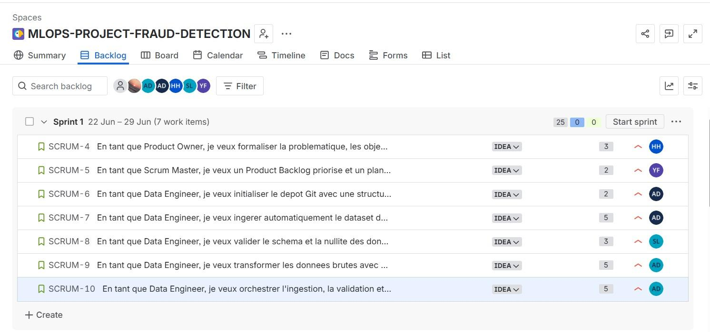
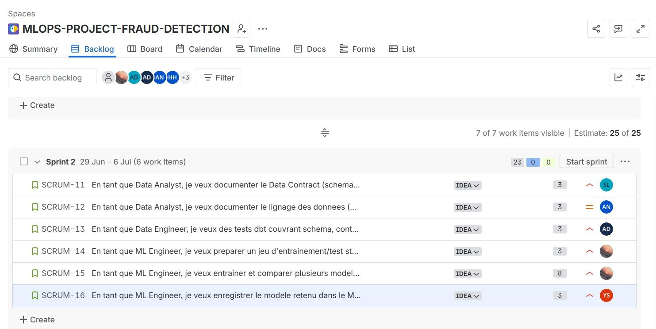
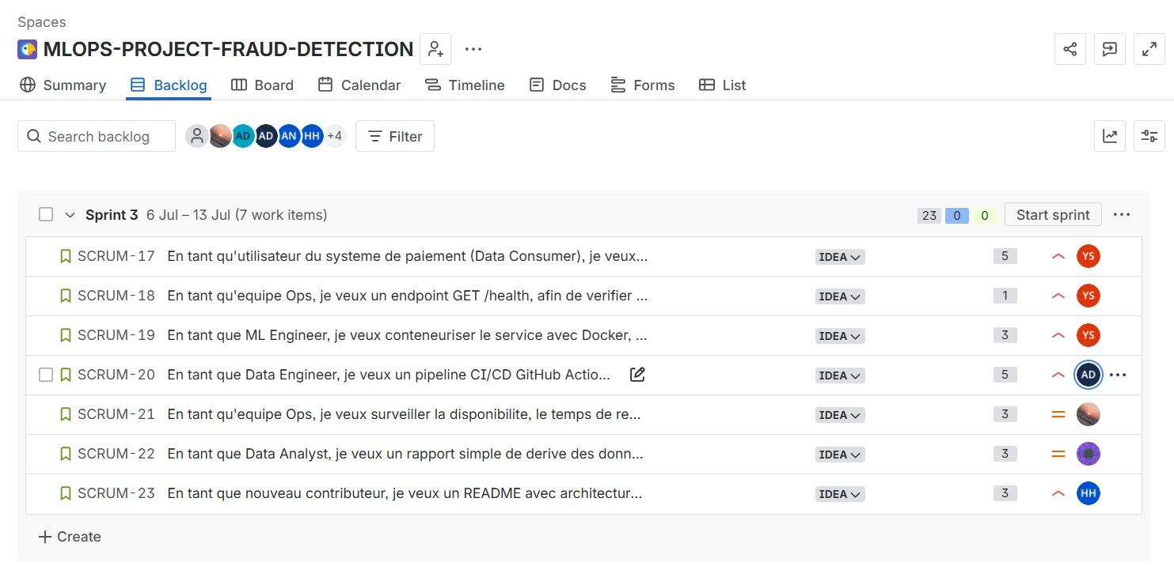
CHAPITRE 2 — §2
Les 3 sprints réalisés
Sprint 1
Sprint 2
Sprint 3
Le premier sprint a posé les fondations DataOps, avec l'ingestion, le stockage, la transformation et l'orchestration
Le deuxième sprint a porté sur la qualité des données et, en parallèle, sur le Machine Learning avec MLflow
Le troisième sprint a couvert le déploiement, avec l'API, Docker, le CI/CD et le monitoring
Figure 5 — Planning / Review / Rétrospective
Figure 6 — Planning / Review / Rétrospective
Figure 7 — Planning / Review / Rétrospective
Au total, notre Product Backlog contenait 20 user stories, qui couvrent les 10 livrables attendus
7/41
Notes:
Chapitre 2 section 2. 3 sprints, 20 user stories.

Slide 8
CHAPITRE 1 — MA CONTRIBUTION
Anass Dabibe — Cadrage, vision & lead technique
MA CONTRIBUTION PERSONNELLE
Ma contribution a consisté à rédiger la vision produit du projet, à cadrer le backlog Jira, à écrire la documentation d'entrée du dépôt, et à coordonner l'équipe tout au long des trois sprints
DÉCISION TECHNIQUE CLÉ
La décision technique que j'ai portée dès le départ a été de poser une architecture entièrement traçable, avec Git, MLflow et le Data Contract, plutôt que de partir sur un simple notebook isolé. C'est une condition que nous nous sommes imposée dès la vision du projet, pas un ajout de dernière minute, et c'est elle qui a rendu possibles les 10 livrables que vous allez découvrir
RÔLE DANS LE PIPELINE GLOBAL
Mon rôle dans le pipeline global a été de travailler avec chacun des membres de l'équipe, tout au long des trois sprints, aussi bien sur le cadrage de la vision que techniquement sur les différentes briques du pipeline, pour que chaque livrable réponde à un besoin réellement identifié et s'intègre correctement dans l'architecture globale. Ce rôle ne se limite donc pas à une seule brique visible sur le schéma d'architecture, il traverse l'ensemble du pipeline.
8/41
Notes:
Ma contribution — Anass Dabibe. Vision, cadrage Agile, lead technique.

Slide 9
CHAPITRE 3 — §1
Architecture technique livrée : vue d'ensemble
Les données arrivent par dlt, elles sont stockées dans DuckDB, puis transformées par dbt, avec des tests de qualité à chaque étape. L'ensemble est orchestré par Dagster. Vient ensuite le Machine Learning avec Scikit-learn, suivi par MLflow. Le modèle est servi par une API FastAPI, mise dans un conteneur Docker, déployée automatiquement via GitHub Actions, et surveillée en continu. Chaque brique de ce schéma, nous allons vous la prouver, et pas seulement vous la décrire
EXTENSIONS DE LA VERSION 2
DVC + MinIO
données versionnées
platform-api
seuil et déclenchement
Porte de promotion
PR-AUC candidat vs Production
Komodo
8 services, gardé par la CI
Figure 2 — chaîne de la version 1 ; les extensions de la version 2 (DVC, MinIO, entraînement continu, Komodo) sont détaillées dans les slides suivantes
9/41
Notes:
Chapitre 3 section 1. Presenter la chaine de bout en bout.

Slide 10
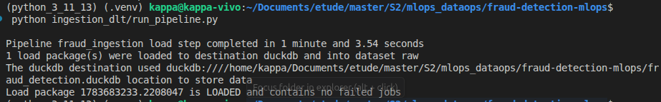
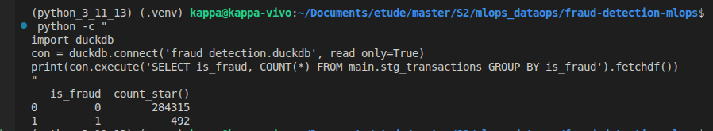
DÉMONSTRATION
Ingestion et stockage : preuve d'exécution
le terminal après le pipeline dlt , avec 284 807 lignes chargées
Une requête directe dans DuckDB qui retrouve exactement les 492 fraudes.
Figure 8 — chargement de 284 807 lignes via le pipeline dlt
Figure 9 — requête DuckDB confirmant 492 fraudes / 284 807 transactions
Le déséquilibre de classes n'est pas une estimation : il est vérifiable directement en base.
10/41
Notes:
Preuve d'execution ingestion.

Slide 11
CHAPITRE 5 — TABLEAU 4
Mapping des 10 livrables
1
Vision du projet
Réalisé
6
MLflow (Tracking + Registry)
Réalisé
2
Gestion Agile (3 sprints)
Réalisé
7
Déploiement (API, Docker, Komodo)
Réalisé
3
Pipeline DataOps (+ DVC)
Réalisé
8
CI/CD
Réalisé
4
Qualité des données
Réalisé
9
Monitoring
Réalisé
5
Machine Learning
Réalisé
10
Documentation
Réalisé
Les 10 sont réalisés. Au delà de cela, nous avons ajouté le versioning des données avec DVC et MinIO, la plateforme d'entraînement continu avec sa porte de promotion, l'interface d'opérations en React, l'orchestration Dagster avec un serveur MLflow vivant et des alertes de dérive et de pipeline, ainsi qu'un déploiement Komodo à 8 services désormais gardé par la CI.
11/41
Notes:
Chapitre 5, tableau 4. Mapping des 10 livrables.

Slide 12
CHAPITRE 2 — MA CONTRIBUTION
Yassin Farih — Scrum Master, dbt Staging & DVC
MA CONTRIBUTION PERSONNELLE
DÉCISION TECHNIQUE CLÉ
Modèle dbt de staging (stg_transactions.sql), configuration dbt (dbt_project.yml, profiles.yml), animation Agile des 3 sprints. Versioning du dataset avec DVC : data/raw/creditcard.csv.dvc, .dvc/config et service MinIO (bucket dvc-store) de docker-compose.yml.
Réutiliser _dlt_id comme clé stable transaction_id, staging en vue légère. DVC : ne versionner dans Git qu’un pointeur .dvc (dataset de 144 Mo) et l’héberger sur MinIO via quay.io — les images du Docker Hub exigent désormais une connexion.
RÔLE DANS LE PIPELINE GLOBAL
RÔLE AGILE
Premier maillon des transformations dbt, puis garant de la donnée versionnée : chaque version du dataset = un commit du .dvc, récupérable par dvc pull.
Scrum Master — anime les 3 sprints et priorise les 20 user stories du Product Backlog vers les 10 livrables attendus.
12/41
Notes:
Ma contribution — Yassin Farih. dbt staging + role Scrum Master.

Slide 13
CHAPITRE 3 — §3
Versioning des données : DVC + MinIO
Jeu de données brut
data/raw/creditcard.csv
144 Mo · 284 807 lignes
exclu de Git (.gitignore)
Pointeur DVC
creditcard.csv.dvc
md5 : e90efcb8…
size : 150 828 752 octets
Dépôt GitHub
kappa20/fraud-detection-mlops
ne contient que le pointeur
+ .dvc/config (déclare le remote)
dvc add
git commit
dvc push
Remote MinIO — dvc-store
service minio (docker-compose)
API :4605 · console :4606
S3-compatible, volume persistant
Consommateurs
poste coéquipier → :4605
platform-api → minio:9000
checkout frais sur Komodo
Sécurité
identifiants jamais commités
.dvc/config.local ignoré par Git
modèle : .dvc/config.local.example
dvc pull
Un commit Git = une version exacte du code ET des données.
Chaque ajout de données par la plateforme produit un nouveau commit du fichier .dvc : le dataset de 144 Mo n’entre jamais dans Git, mais chaque état reste retrouvable.
13/41
Notes:
Versioning des données avec DVC : le dataset de 144 Mo n’est pas dans Git, seul le pointeur creditcard.csv.dvc l’est ; le contenu est dans le bucket MinIO dvc-store. Yassin Farih.

Slide 14
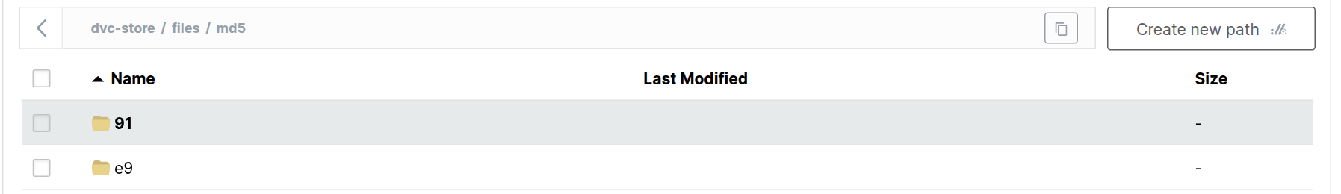
CHAPITRE 3 — §3 · PREUVE
DVC vérifié sur MinIO : deux versions du dataset
Figure 37 — console MinIO (exp.s3.fsbm.ma:4606), bucket dvc-store, dossier files/md5/
e9… — dataset d’origine
md5 e90efcb8…
284 807 lignes · 150 828 752 octets
91… — version du run de démonstration
md5 9199c2c9…
+ 3 000 lignes simulées · commit bot fbd34a96
Chaque version du dataset = un préfixe md5 dans le remote MinIO, et un commit du pointeur .dvc dans Git.
14/41
Notes:
Preuve du versioning DVC sur MinIO : deux préfixes md5 dans le bucket dvc-store, le dataset d’origine (e90efcb8) et la version produite par le run de démonstration (9199c2c9).

Slide 15
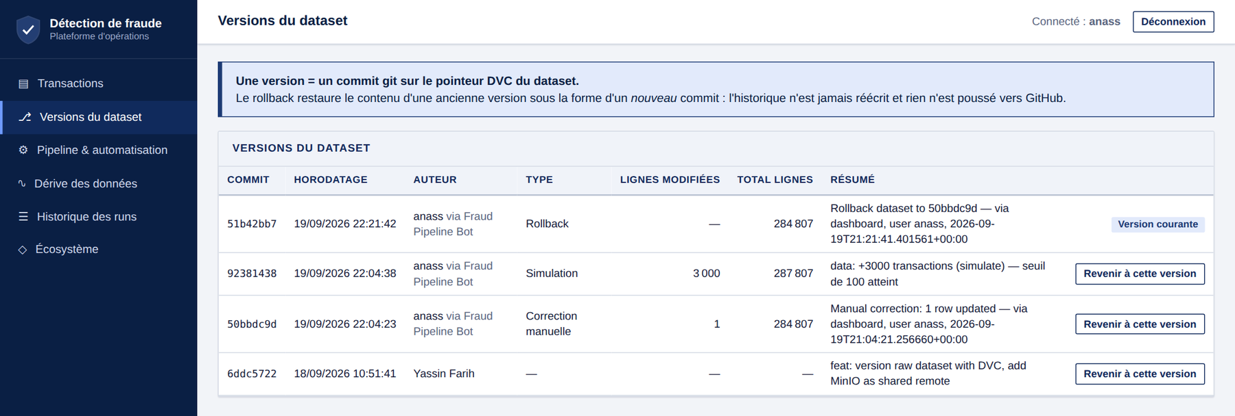
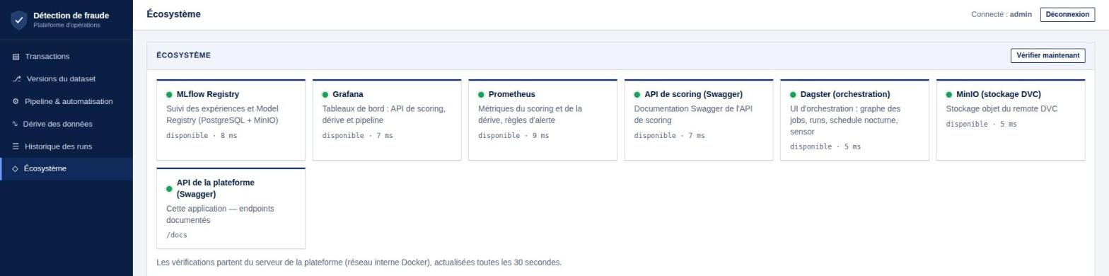
CHAPITRE 3 — §5 · VERSIONS ET ÉCOSYSTÈME
Rollback sans réécrire l’historique
CE QU’IL FAUT RETENIR
Une version = un commit git
sur le pointeur .dvc du dataset
Rollback = nouveau commit
historique jamais réécrit, rien poussé vers GitHub
Refusé pendant un job
HTTP 409 : réessayer à la fin de l’exécution
Komodo : 7 services disponibles
MLflow, Grafana, Prometheus, API, Dagster, MinIO, Swagger · 4 à 9 ms
Limite : le redémarrage de fraud-api après approbation (RestartStack) n’a pas pu être testé hors Komodo.
Figures 51 et 53 — versions après rollback (instance locale) ; écosystème sur Komodo (lecture seule)
15/41
Notes:
Versions du dataset : chaque changement est un commit git sur le pointeur .dvc. Le rollback crée un nouveau commit (« Rollback dataset to 50bbdc9d ») : l’historique n’est jamais réécrit et rien n’est poussé vers GitHub ; il est refusé (HTTP 409) pendant qu’un job tourne. Yassin Farih pour DVC + MinIO. Écosystème : vérifications depuis le serveur de la plateforme (réseau Docker), les six services sont disponibles sur Komodo (4 à 7 ms). Limite : l’appel RestartStack de l’API Komodo n’a pas pu être testé hors Komodo. Rapport : Chapitre 6 §8, Figures 50, 51 et 53.

Slide 16
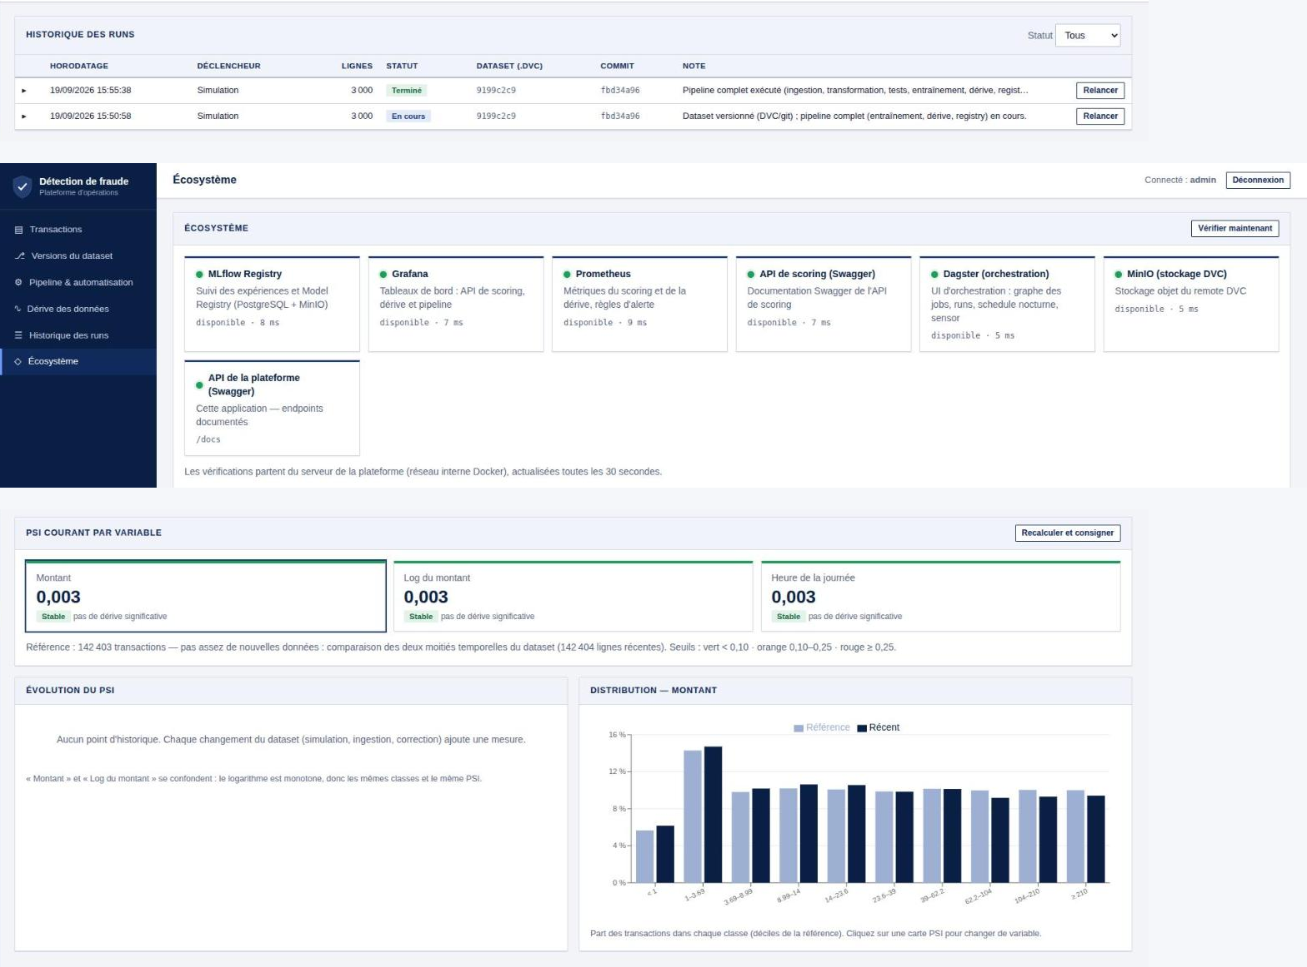
DÉMONSTRATION
Un run réel sur Komodo (19/09/2026)
CE QUE LE RUN A MONTRÉ
3 000 lignes simulées (dérive strong)
dataset : 284 807 → 287 807 lignes
Versioning DVC + commit bot
nouvelle empreinte 9199c2c9…, commit fbd34a96
Job Dagster complet
statut completed en ~4 min 40 s
Porte de promotion
registre Komodo vide → v1 promue automatiquement (PR-AUC 0,7592)
Limite constatée : mlflow.db n’est pas versionné, donc le registre du conteneur démarre vide. À initialiser depuis l’instantané publié.
Figure 34 — interface sur Komodo (lecture seule) : historique du run, écosystème, dérive actuelle
16/41
Notes:
Run réel du 19/09/2026 sur Komodo : 3 000 lignes simulées en dérive strong, versioning DVC, job Dagster completed en environ 4 min 40 s. Le registre MLflow du conteneur étant vide, la version 1 (PR-AUC 0,7592) a été promue automatiquement : limite à corriger en initialisant le registre depuis l’instantané publié. La capture montre la nouvelle interface, consultée en lecture seule : les deux entrées du run (écrites par la version précédente de la plateforme), les six services disponibles et la dérive actuelle (PSI 0,003) après le nettoyage du serveur.

Slide 17
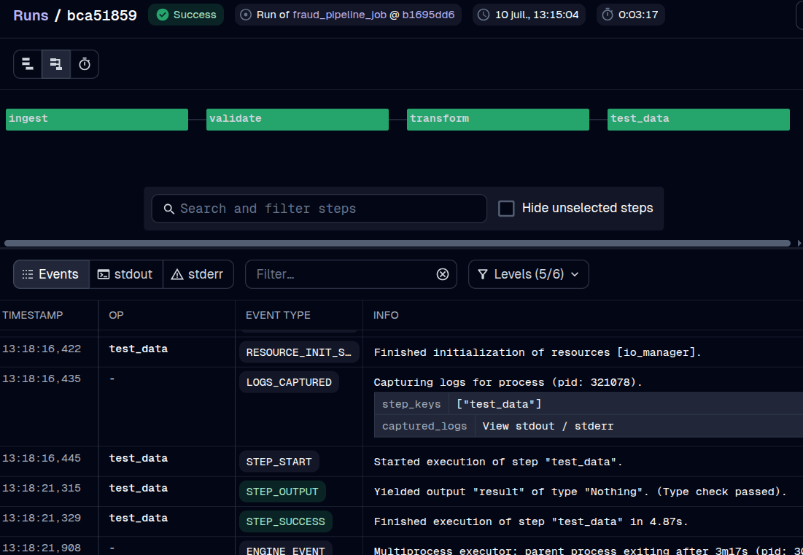
DÉMONSTRATION
Orchestration Dagster
Figure 10 — graphe complet du job fraud_pipeline_job : ingestion → validation → dbt run → dbt test, tous les nœuds en succès
17/41
Notes:
Orchestration Dagster.

Slide 18
CHAPITRE 3 — MA CONTRIBUTION
Sifeddine Legnioui — Orchestration & conteneurisation
MA CONTRIBUTION PERSONNELLE
DÉCISION TECHNIQUE CLÉ
Job Dagster (orchestration_dagster/fraud_dagster/job.py) : fraud_pipeline_job et continuous_training_job (train_model, check_drift, register_and_promote), Dockerfile, docker-compose.yml (8 services, désormais avec dagster et mlflow-db) et déploiement continu sur Komodo.
Vérification explicite du code retour à chaque étape (fail-fast) et dépendances typées Nothing ; réseau fraud_net et restart: unless-stopped ; ports fixes 4601–4608 après un conflit « port is already allocated » sur le 8000 du serveur partagé.
RÔLE DANS LE PIPELINE GLOBAL
RÔLE AGILE
Enchaîne ingestion → validation → dbt run → dbt test, puis entraînement → dérive → promotion pour l’entraînement continu ; empaquette les 8 services pour qu’ils tournent à l’identique en local et sur Komodo.
Data Engineer — Orchestration & Conteneurisation, propriétaire du déploiement continu sur Komodo, désormais gardé par la CI plutôt que par un simple webhook.
18/41
Notes:
Ma contribution — Sifeddine Legnioui. Orchestration Dagster + conteneurisation + Komodo.

Slide 19
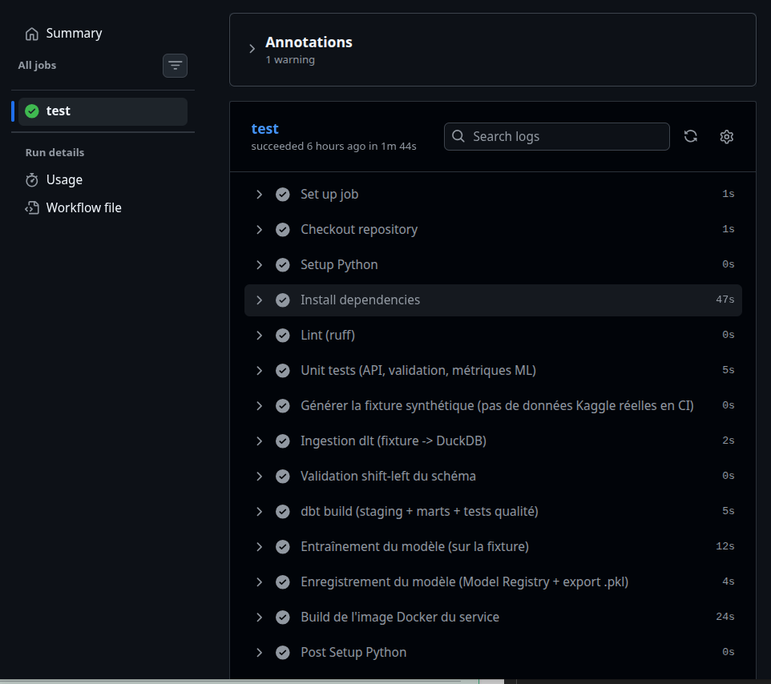
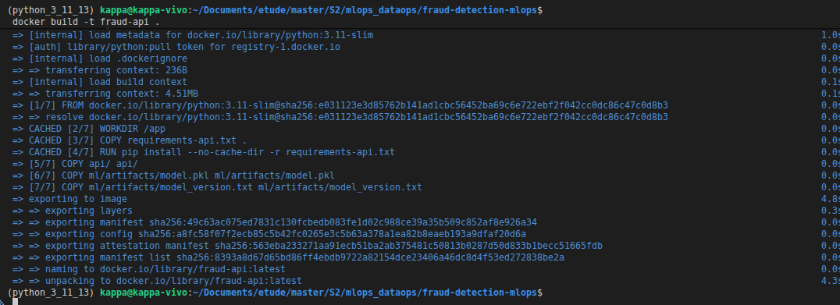
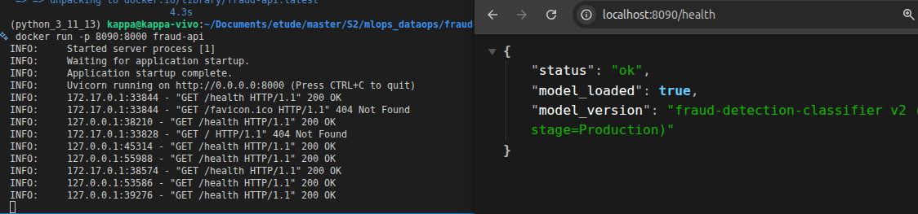
DÉMONSTRATION
Conteneurisation et CI/CD
Figure 24 — fin du build Docker
Figure 25 — portabilité confirmée hors dev
Figure 26 — pipeline complet validé dans un clone isolé
19/41
Notes:
Docker et GitHub Actions.

Slide 20
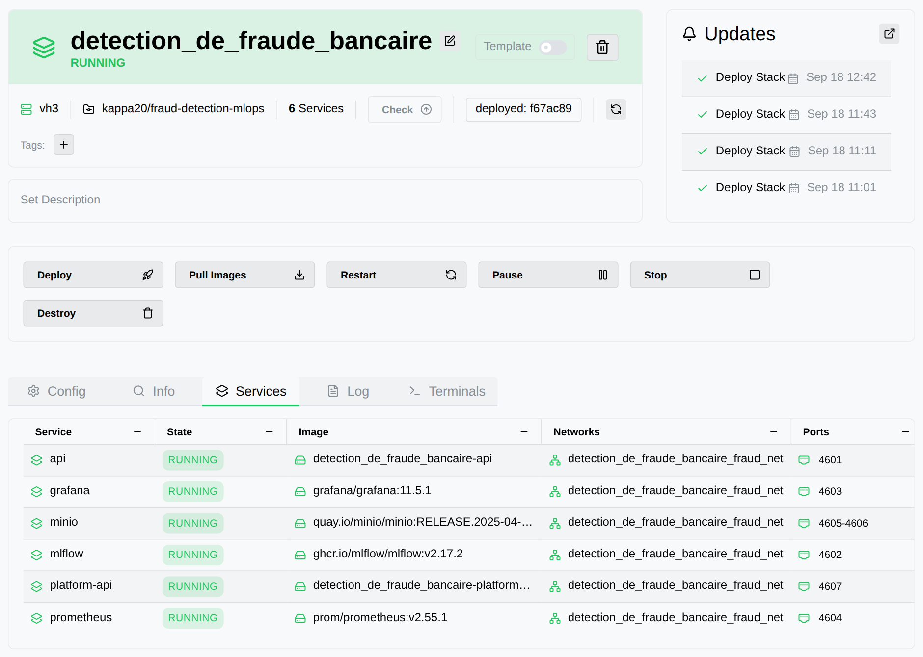
DÉMONSTRATION
Déploiement continu sur Komodo
SERVICE
RÔLE
PORT
api
API de scoring FastAPI
4601
mlflow
Serveur vivant : PostgreSQL + artefacts MinIO
4602
grafana
Tableaux de bord
4603
prometheus
Collecte de /metrics
4604
minio
Remote DVC (S3) · console 4606
4605
platform-api
Entraînement continu + interface d’opérations
4607
Figure 31 — Komodo, stack detection_de_fraude_bancaire : 6 services RUNNING (capture du 19/09/2026)
Webhook GitHub
gardé par la CI : job deploy après le job test, retries sur les échecs réseau transitoires
Réseau fraud_net
restart: unless-stopped · volumes persistants
Domaine exp.s3.fsbm.ma
ports fixes 4601–4608, + dagster et mlflow-db (huit services, serveur partagé vh3)
20/41
Notes:
Déploiement Komodo, Prometheus, Grafana.

Slide 21
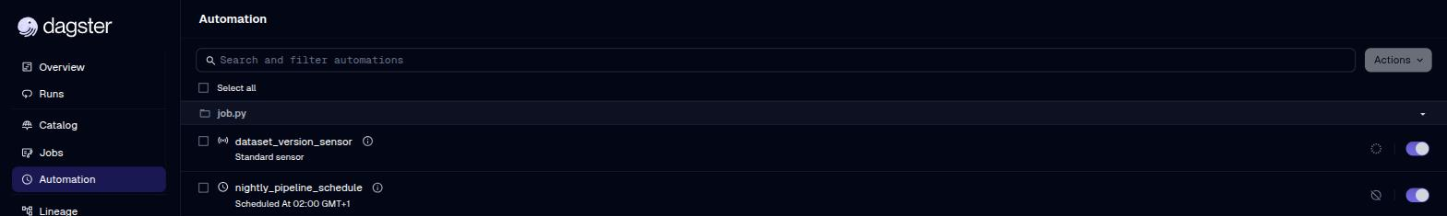
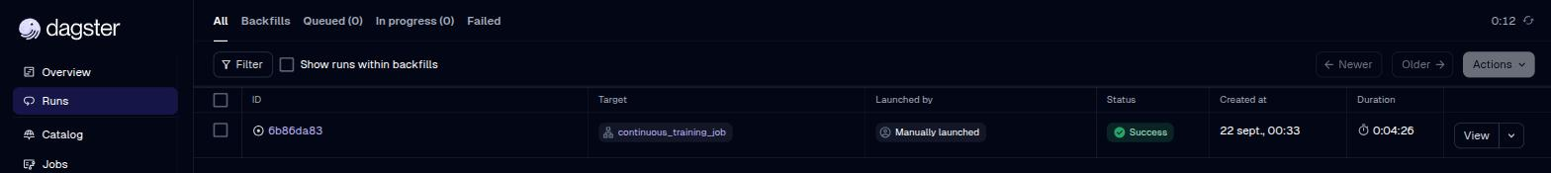
CHAPITRE 3 — §6 · ORCHESTRATION DAGSTER
Dagster en fonctionnement, et un déploiement gardé par la CI
CE QUI TOURNE SUR KOMODO
Schedule + sensor
nightly_pipeline_schedule (02:00) et dataset_version_sensor, partagés avec platform-api
Un seul run à la fois
file max_concurrent_runs: 1 + verrou de fichier entre les étapes
Déploiement gardé par la CI
le job deploy attend le job test ; retries automatiques sur les échecs réseau transitoires
Propriété : job.py, dagster.yaml, docker-compose.yml (Sifeddine) ; ci.yml, scripts/komodo_deploy.py (Assofi).
Figures 54–55 — schedule et sensor actifs ; run continuous_training_job (Success, 0:04:26)
22/41
Notes:
Dagster et platform-api partagent le volume dagster_home : les runs lancés depuis le tableau de bord apparaissent dans l’UI Dagster. Schedule nightly_pipeline_schedule à 02:00, sensor dataset_version_sensor sur le dataset. Le run continuous_training_job du 22 septembre (Success, 4 min 26 s) a enregistré une v1 fraîche en Staging — le registre est neuf, auto_promote reste désactivé. Le webhook GitHub historique déployait même quand la CI était rouge ; le job deploy attend désormais le job test, avec des retries sur les échecs réseau transitoires (quay.io) et un échec immédiat sur une vraie erreur. Rapport : Chapitre 3 §6, Chapitre 6 §9-§10, Figures 54-55-59.

Slide 22
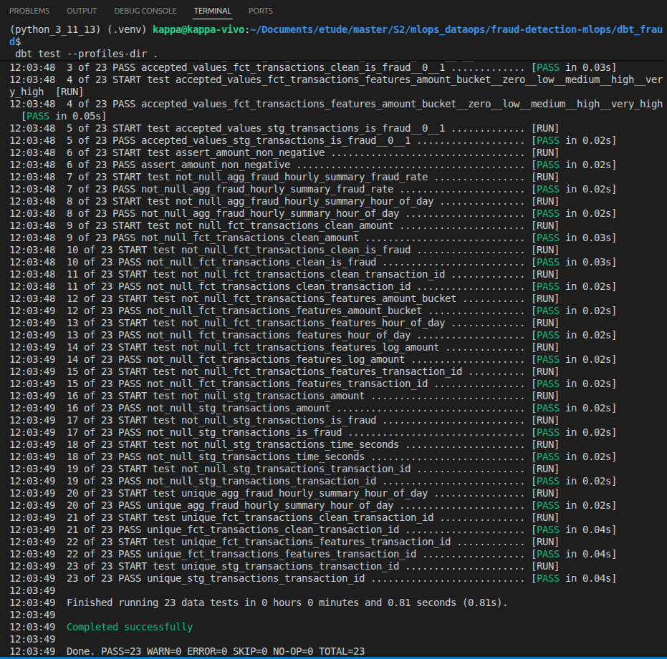
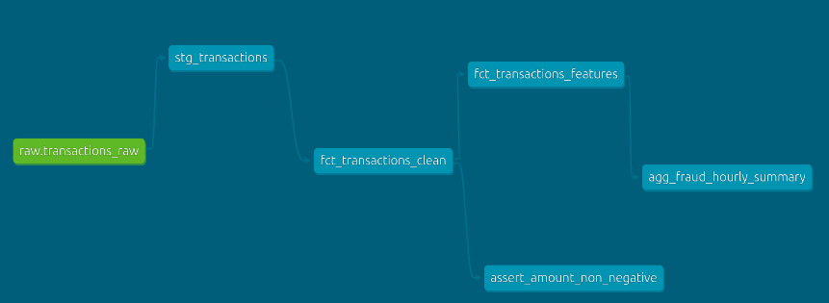
DÉMONSTRATION
Qualité des données : tests et lignage
Figure 11 — 27/27 PASS (schéma, contenu, métier)
Figure 12 — graphe de lignage dbt (Livrable 4)
23/41
Notes:
Tests et lignage dbt.

Slide 23
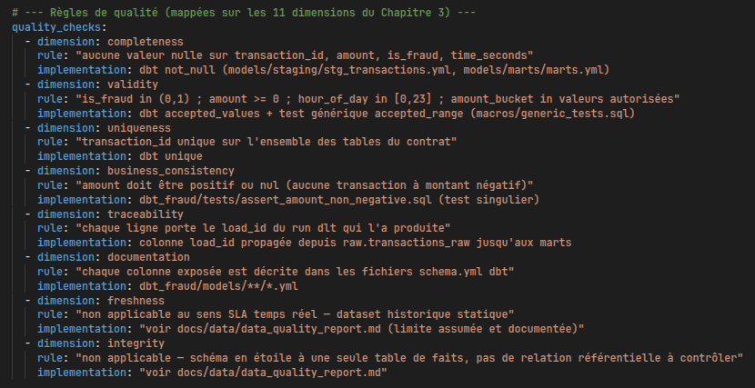
DÉMONSTRATION
Data Contract : qualité « shift-left »
Figure 13 — validation shift-left du schéma avant chargement en base
Figure 14 — extrait de docs/data/data_contract.yaml
24/41
Notes:
Qualite shift-left.

Slide 24
CHAPITRE 3 — MA CONTRIBUTION
Aymane El Badry — Tests & gouvernance des données
MA CONTRIBUTION PERSONNELLE
DÉCISION TECHNIQUE CLÉ
Tests dbt génériques et métier (macros/generic_tests.sql, assert_amount_non_negative.sql), Data Contract (docs/data/data_contract.yaml), lignage et rapport qualité (data_lineage.md, data_quality_report.md).
Formaliser les règles de qualité dans un Data Contract versionné (docs/data/data_contract.yaml) plutôt que dans la tête des développeurs — un contrat vérifiable automatiquement, pas une convention orale qui se perd.
RÔLE DANS LE PIPELINE GLOBAL
RÔLE AGILE
Garantit que rien de non conforme ne franchit les étapes de transformation : 27 tests de schéma, de contenu et de règles métier exécutés à chaque run dbt, avec traçabilité du lignage.
ML Engineer — gouvernance et fiabilité des données en amont du modèle, condition de confiance avant tout entraînement.
25/41
Notes:
Ma contribution — Aymane El Badry. Tests dbt + Data Contract + lignage.

Slide 25
CHAPITRE 7
Retour d’expérience : ce que la boucle réelle a révélé
DÉCOUVERT À L’EXÉCUTION RÉELLE
Config DVC invalide
Le printf d’une ligne qui écrivait .dvc/config.local était mal échappé : DVC rejetait le fichier. Remplacé par un vrai script shell (docker/platform-entrypoint.sh).
DÉCOUVERT À L’EXÉCUTION RÉELLE
dvc-s3 manquant
Absent de requirements.txt : dvc push échouait avec « No module named dvc_s3 » dans tout environnement neuf.
DÉCOUVERT À L’EXÉCUTION RÉELLE
Compteur remis à zéro à tort
Si le versioning échouait, des lignes jamais versionnées disparaissaient en silence. Le compteur n’est plus réinitialisé qu’en cas de succès.
ATTRAPÉ PAR UN TEST
Premier run du registre
get_latest_versions levait une exception au lieu de « aucun modèle en Production » : cas corrigé grâce aux tests de la porte de promotion.
INFRASTRUCTURE
Image MinIO
Les images du Docker Hub exigent désormais une connexion : image quay.io épinglée (RELEASE.2025-04-22T22-12-26Z).
INFRASTRUCTURE
Schéma mlflow.db
Base créée par un MLflow plus ancien que la version pinnée (2.22.5) : sauvegarde puis mlflow db upgrade, documenté dans docs/03_installation.md.
Leçon : valider la boucle complète, pas seulement ses composants avec des mocks.
26/41
Notes:
Retour d’expérience : trois défauts découverts en exécutant la boucle complète sur les vraies données, un attrapé par un test, deux frictions d’infrastructure. Leçon : valider la boucle complète.

Slide 26
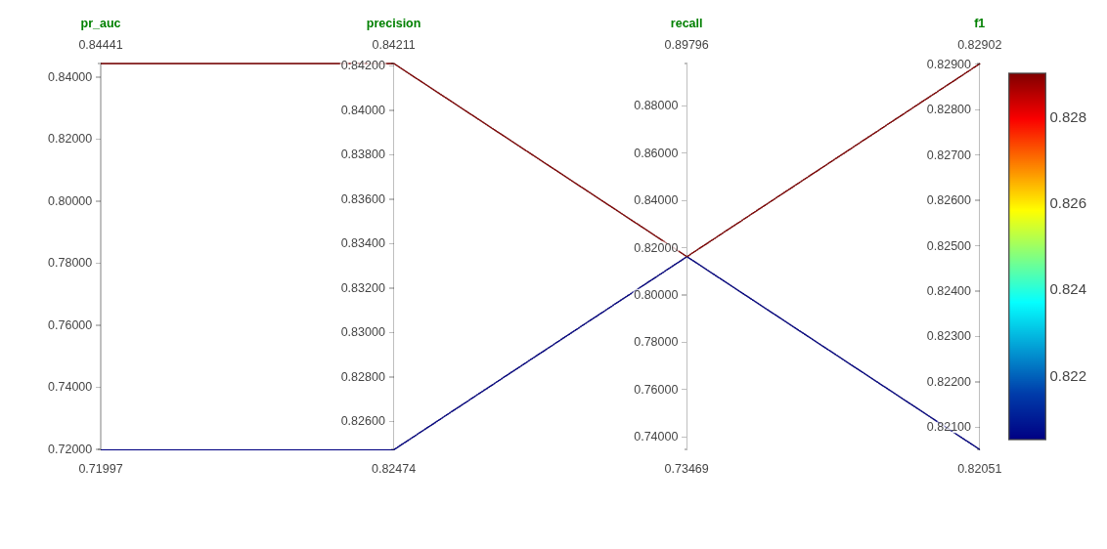
CHAPITRE 4 — TABLEAU 3
Machine Learning : comparaison des modèles
0,8444
0,7200
PR-AUC — RandomForest (retenu)
PR-AUC — LogisticRegression (baseline)
80 / 98
+17 %
fraudes détectées sur le jeu de test
gain relatif de PR-AUC vs baseline
Recall / Precision au seuil optimal : 0,8163 / 0,8421
Pourquoi PR-AUC et non accuracy : un modèle "tout légitime" atteindrait déjà 99,83 % d'accuracy sans détecter aucune fraude (cf. slide 3).
Figure 15 — comparaison des runs MLflow
27/41
Notes:
Chapitre 4, tableau 3. Coeur du projet.

Slide 27
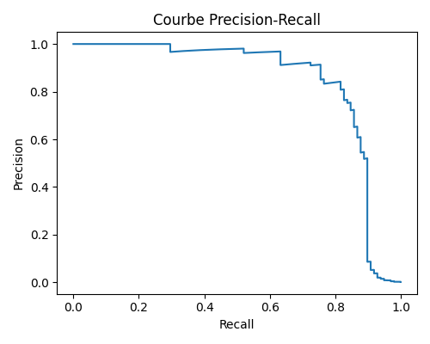
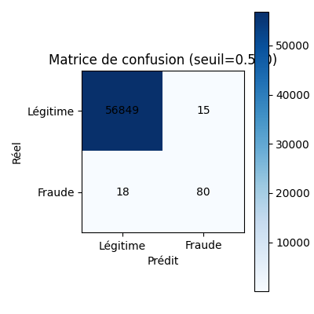
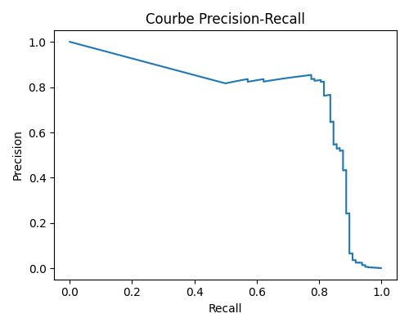

CHAPITRE 4
Machine Learning : résultats détaillés
Fig. 18 — PR (retenu)
Fig. 19 — Confusion (retenu)
Fig. 20 — PR (baseline)
Fig. 21 — Confusion (baseline)
Le seuil optimal (F1) de la régression logistique est quasi égal à 1 (≈0,999999) — signe de fragilité. Celui du RandomForest est ≈0,50, bien plus robuste.
28/41
Notes:
Grille 2x2 courbes PR et matrices de confusion.

Slide 28
CHAPITRE 4 — MA CONTRIBUTION
Youssef Sarraf — Préparation & entraînement ML
MA CONTRIBUTION PERSONNELLE
DÉCISION TECHNIQUE CLÉ
Scripts ml/prepare_data.py (chargement des features, split train/test) et ml/train.py (entraînement des 2 modèles), synthèse des expériences (docs/ml/experiments_summary.md). Hook de ml/train.py : écrit latest_training_run.json (run_id du run venant d’être entraîné) pour la porte de promotion.
Split stratifié sur is_fraud (test_size=0.2, random_state=42) : un split aléatoire simple risquerait un jeu de test avec trop peu — voire aucune — fraude. class_weight='balanced_subsample' pour le RandomForest et 'balanced' pour la baseline, pour compenser le déséquilibre de classes sans sur-échantillonnage artificiel.
RÔLE DANS LE PIPELINE GLOBAL
RÔLE AGILE
Transforme la table dbt fct_transactions_features en jeux d'entraînement et de test, puis entraîne et compare RandomForest et régression logistique — la base des résultats montrés juste avant.
ML Engineer — responsable du choix des deux modèles comparés et de la préparation rigoureuse des données d'entraînement.
29/41
Notes:
Ma contribution — Youssef Sarraf. Preparation des donnees + entrainement ML.

Slide 29
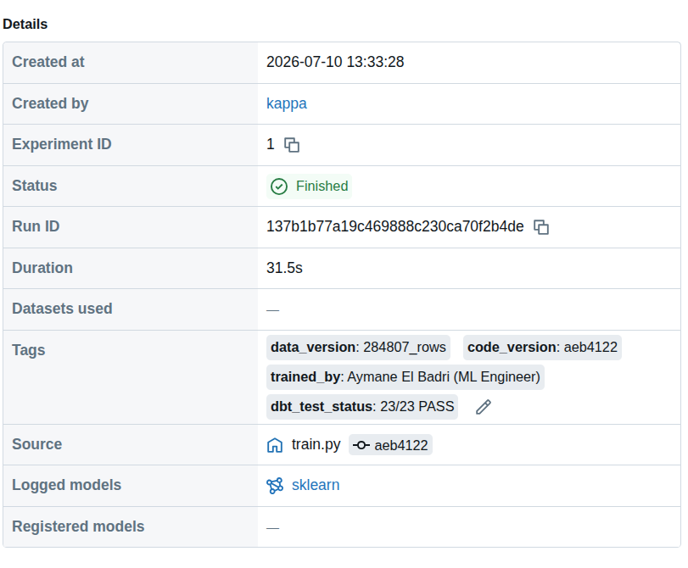
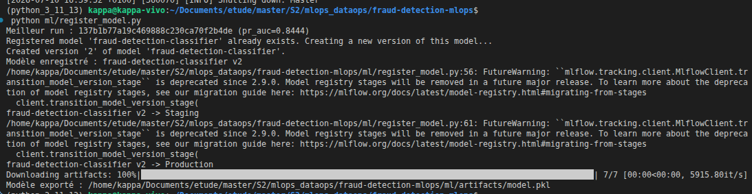
LIVRABLE 6
MLflow : Tracking & Registry
Figure 16 — paramètres / métriques / artefacts du run rf_balanced_v1
Figure 17 — fraud-detection-classifier promu au stage Production
Le cycle de vie du modèle est réellement géré, pas seulement documenté.
30/41
Notes:
Livrable 6, tracking et registry.

Slide 30
CHAPITRE 3 — §4 · PORTE DE PROMOTION
Ne jamais dégrader le modèle en Production
RÈGLE
pr_auc(candidat) > pr_auc(Production)
Candidat = le run que ml/train.py vient de produire (marqueur latest_training_run.json). Aucun modèle en Production → promotion automatique.
Candidat meilleur → Production
— stage MLflow : Production
— model.pkl + model_version.txt commités (identité bot)
— serveur MLflow vivant (PostgreSQL + MinIO) : plus de snapshot à republier
POURQUOI
Sans garde-fou, un ré-entraînement sur des données bruitées ou dérivées dégraderait silencieusement le modèle en production à chaque déclenchement automatique.
Sinon → reste en Staging
— enregistré, visible et comparable dans le registre
— l’API de scoring continue de servir l’ancien modèle
Vérifié : en local, la porte a refusé un candidat plus faible ; par défaut (auto_promote = false) le candidat reste en Staging jusqu’à l’approbation dans l’interface. Depuis le passage à un serveur MLflow vivant, le registre neuf de Komodo a enregistré la version 1 en Staging (Figure 56) : auto_promote reste désactivé, elle attend une approbation humaine.
31/41
Notes:
Porte de promotion : le candidat n’est promu automatiquement que s’il bat le PR-AUC du modèle en Production ; sinon Staging. Depuis la version 3, la promotion est manuelle par défaut (auto_promote = false) : le candidat reste en Staging et un utilisateur l’approuve ou le rejette dans l’interface, avec la comparaison des métriques. Vérifié sur les données réelles : un candidat plus faible a été refusé.

Slide 31
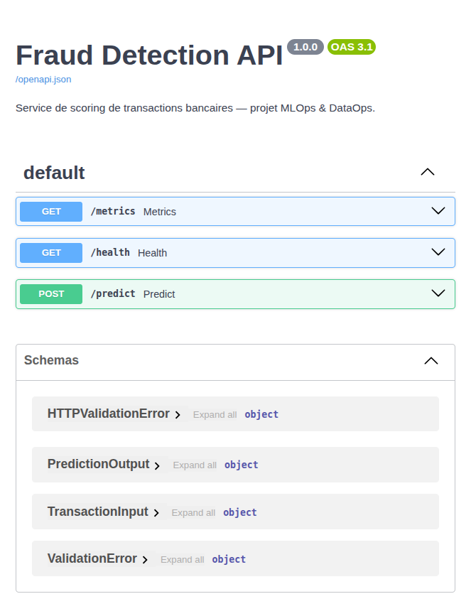
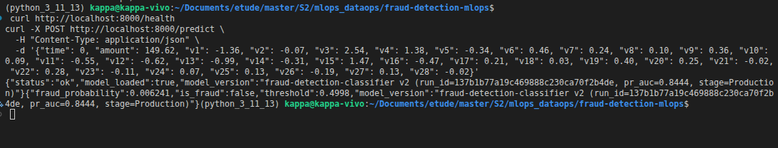
DÉMONSTRATION
Déploiement : service FastAPI
Figure 22 — endpoints GET /health, POST /predict, GET /metrics
Figure 23 — appels curl réels, réponse JSON avec fraud_probability, is_fraud, model_version
32/41
Notes:
Service FastAPI.

Slide 32
CHAPITRE 6 — MA CONTRIBUTION
Assofi Nada — Évaluation, Registry, API, Monitoring & Plateforme
MA CONTRIBUTION PERSONNELLE
DÉCISION TECHNIQUE CLÉ
Évaluation et seuils (ml/evaluate.py), registry et porte de promotion avec détection d’un serveur MLflow vivant (ml/register_model.py), service API (api/*), CI (.github/workflows/ci.yml), tests (tests/*), dérive (monitoring/drift_check.py), plateforme d’entraînement continu (platform_api/) et interface d’opérations React (platform_ui/ : connexion, transactions versionnées, dérive, approbation).
Seuil optimisé par F1 plutôt que 0,5 ; promotion en Production seulement si le PR-AUC du candidat bat celui du modèle en Production (sinon Staging) ; CI sur fixture synthétique, aucune donnée Kaggle réelle commitée.
RÔLE DANS LE PIPELINE GLOBAL
RÔLE AGILE
Dernier maillon : transformer le meilleur modèle en service exposé, versionné, testé à chaque commit, et surveillé une fois en production — le périmètre le plus large de l'équipe.
Data Analyst — périmètre ML Évaluation, Registry, API & CI/CD/Monitoring, de la sortie du modèle jusqu'à sa supervision en production.
33/41
Notes:
Ma contribution — Assofi Nada. Evaluation + Registry + API + CI/CD + Monitoring. V4 : détection d’un serveur MLflow vivant (URI), métriques et alertes de dérive/pipeline (platform_api, monitoring/prometheus|grafana), déploiement Komodo désormais gardé par la CI avec retries (ci.yml, scripts/komodo_deploy.py).

Slide 33
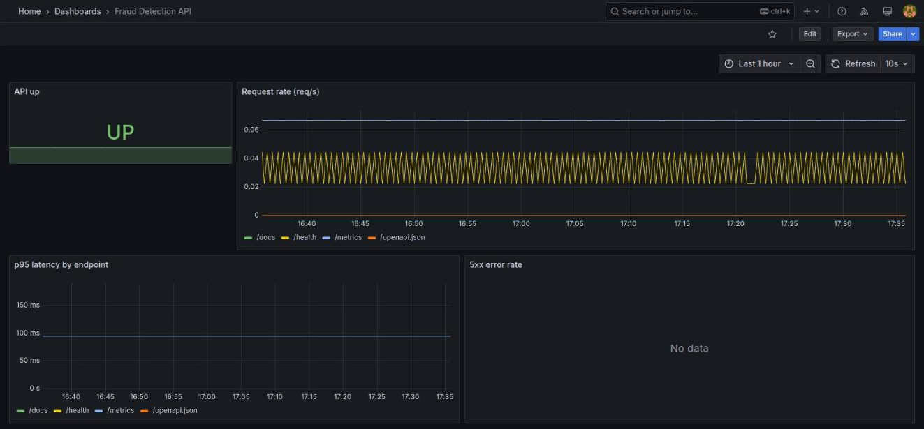
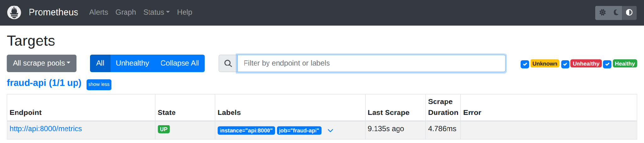
DÉMONSTRATION
Supervision sur Komodo : Grafana et Prometheus
CE QUE MONTRE LE TABLEAU
API up : UP
disponibilité de l’API de scoring
Taux de requêtes
par endpoint : /health, /metrics, /docs
Latence p95
≈ 100 ms pour /metrics
Erreurs 5xx
aucune donnée : aucune erreur
Figure 38 — Grafana « Fraud Detection API » (exp.s3.fsbm.ma:4603), capture du 19/09/2026
Figure 36 — Prometheus : cible fraud-api UP (1/1)
34/41
Notes:
Supervision sur Komodo : tableau de bord Grafana provisionné (API up, taux de requêtes, latence p95, erreurs 5xx) et cible Prometheus fraud-api UP. Captures du 19/09/2026.

Slide 34
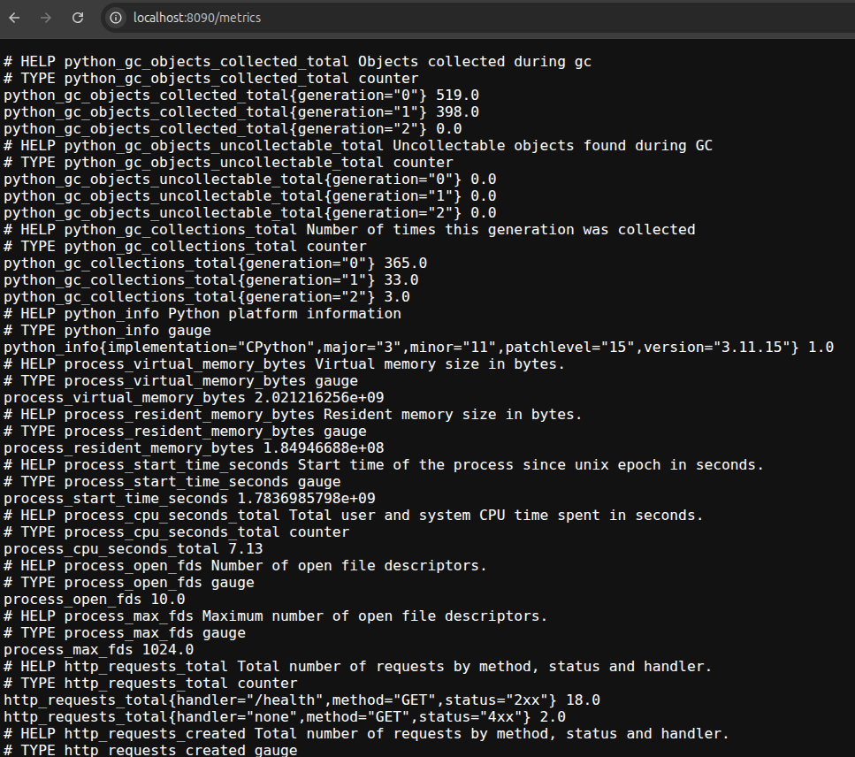
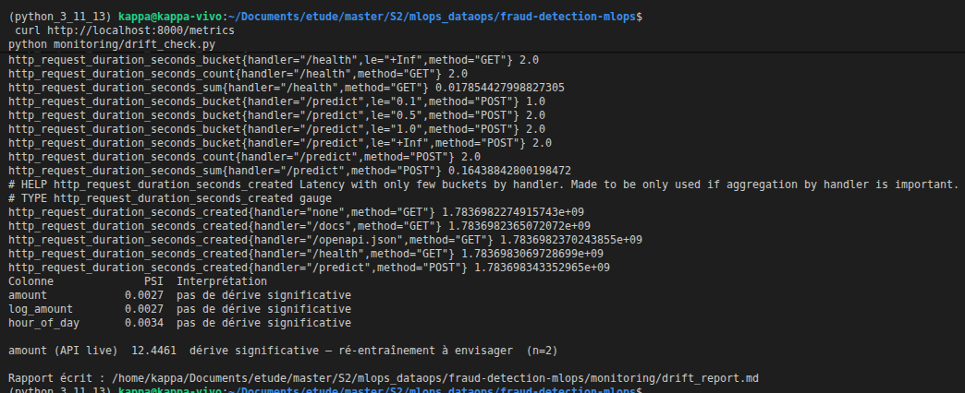
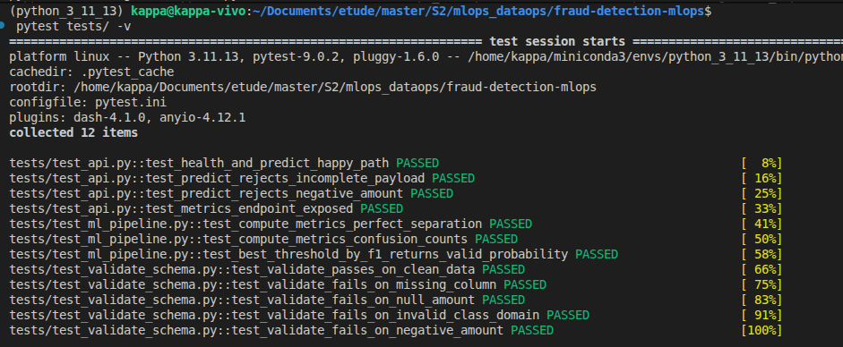
CHAPITRE 6
Monitoring, dérive et tests automatisés
Figure 27 — sortie Prometheus /metrics
Figure 28 — contrôle de dérive (PSI)
Figure 30 — 12/12 PASS (suite initiale ; 71/71 à ce jour)
PSI sur amount / log_amount / hour_of_day (142 403 vs 142 404 transactions) : < 0,01 — pas de dérive significative. Nuance honnête : sur les 2 seules requêtes API journalisées à ce stade, le PSI contre les prédictions réelles atteint 12,45 — un échantillon trop faible pour conclure, à réévaluer avec un vrai volume de trafic. Suite complète : 71 tests (57 précédents + 14 nouveaux : serveur MLflow vivant, /metrics, déploiement Komodo gardé par la CI), tous passants.
35/41
Notes:
Derive et tests automatises, nuance honnete.

Slide 35
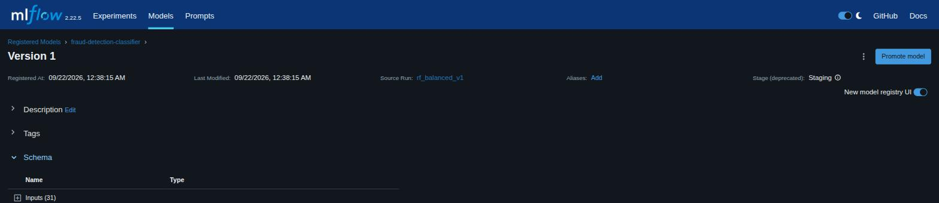
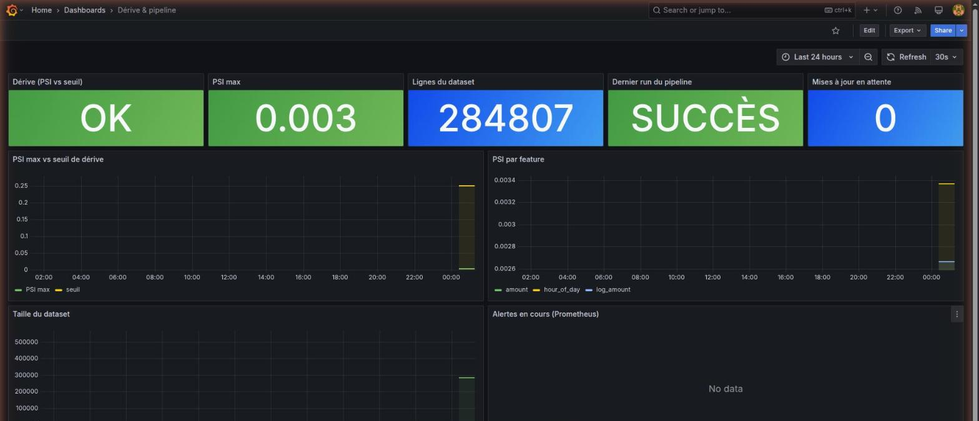
CHAPITRE 3 — §6 · SUPERVISION
Un serveur MLflow vivant, et des alertes de dérive et de pipeline
CE QUI A CHANGÉ
Serveur vivant, pas un instantané
backend PostgreSQL, artefacts MinIO ; register_model.py détecte le mode serveur depuis le schéma de l’URI
Registre neuf : Staging, pas Production
le premier candidat attend une approbation humaine — auto_promote reste faux
Sept règles d’alerte Prometheus
dérive (PSI), pipeline (échec, run périmé), disponibilité — toutes inactives (Figure 58)
Pas d’Alertmanager
les alertes se consultent dans Prometheus /alerts et le panneau Grafana « Alertes en cours »
Propriété : register_model.py, platform_api/*, monitoring/prometheus|grafana, ci.yml, scripts/komodo_deploy.py (Assofi Nada).
Figures 56–57 — fraud-detection-classifier v1 en Staging ; tableau de bord Grafana « Dérive & pipeline »
36/41
Notes:
Jusqu’à la v3, MLflow servait un instantané SQLite republié à chaque ré-entraînement. Le serveur 2.22.5 tourne désormais avec un backend PostgreSQL et des artefacts MinIO ; register_model.py décide du mode « serveur vivant » depuis le schéma de l’URI (http/https), pas depuis la présence de la variable d’environnement — un bug qui a cassé la CI une fois, corrigé au commit afad609. Le registre démarre neuf : le premier ré-entraînement laisse le candidat en Staging (Figure 56), en attente d’approbation. Sept règles Prometheus couvrent la dérive, le pipeline et la disponibilité ; pas d’Alertmanager, tout se consulte dans Prometheus et Grafana (Figure 57). Rapport : Chapitre 3 §6, Chapitre 6 §9, Chapitre 8.

Slide 36
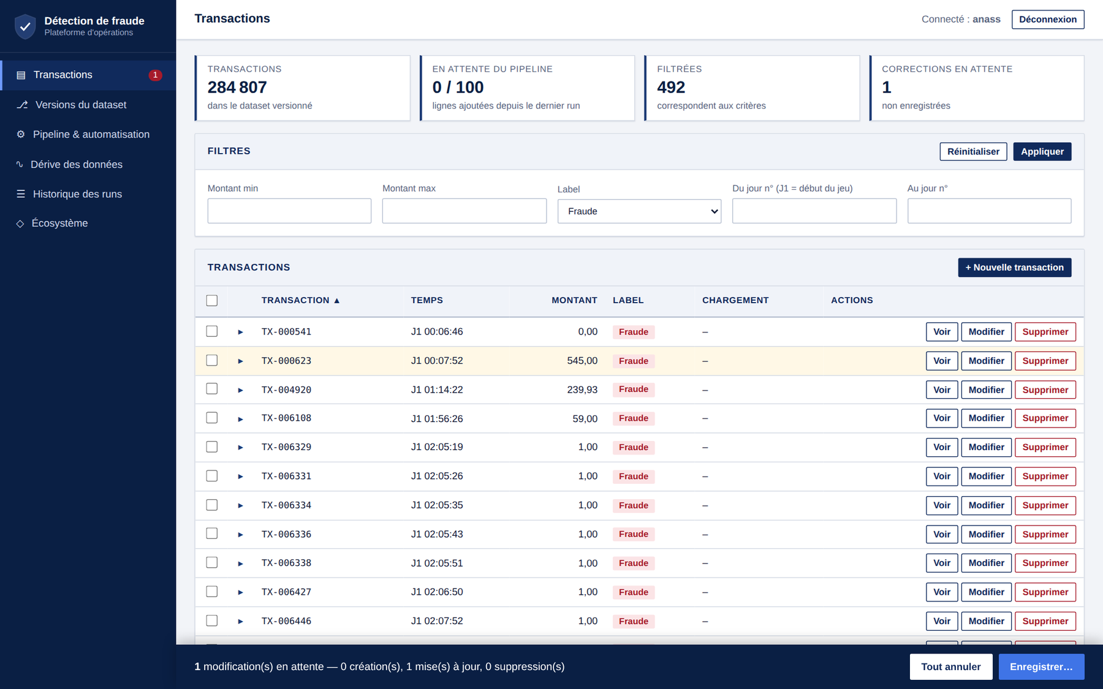
CHAPITRE 3 — §5 · INTERFACE D’OPÉRATIONS
Une interface d’opérations : corrections versionnées
CE QUE MONTRE L’INTERFACE
Connexion vérifiée côté API
jeton signé HMAC (8 h), contrôlé sur chaque route
Table paginée côté serveur
492 fraudes filtrables, V1–V28 dépliables
Corrections par lot, en attente
rien n’est écrit avant « Enregistrer »
Versionnement à l’enregistrement
dvc add + push, commit « anass via Fraud Pipeline Bot »
Limite : comptes en variable d’environnement, un seul niveau de droits ; compte de démonstration à surcharger sur Komodo.
Figure 43 — Table Transactions : une correction en attente (instance locale de démonstration)
37/41
Notes:
Interface d’opérations (platform_ui/, Assofi Nada). Connexion : jeton HMAC de 8 h vérifié côté API sur chaque route. Table paginée côté serveur ; une correction est mise en attente puis enregistrée en lot : dvc add + dvc push + commit du bot avec l’utilisateur en mention. Capture sur une instance locale de démonstration (clone jetable, remote DVC local) : les pages Komodo ont été consultées en lecture seule. Rapport : Chapitre 3 §5, Figures 39 à 44.

Slide 37
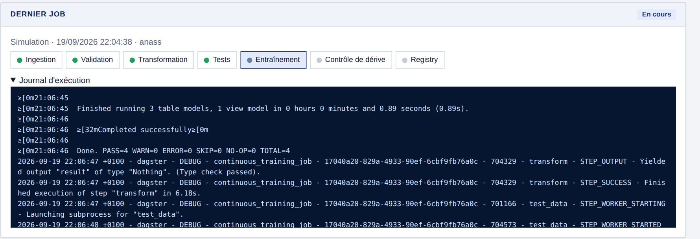
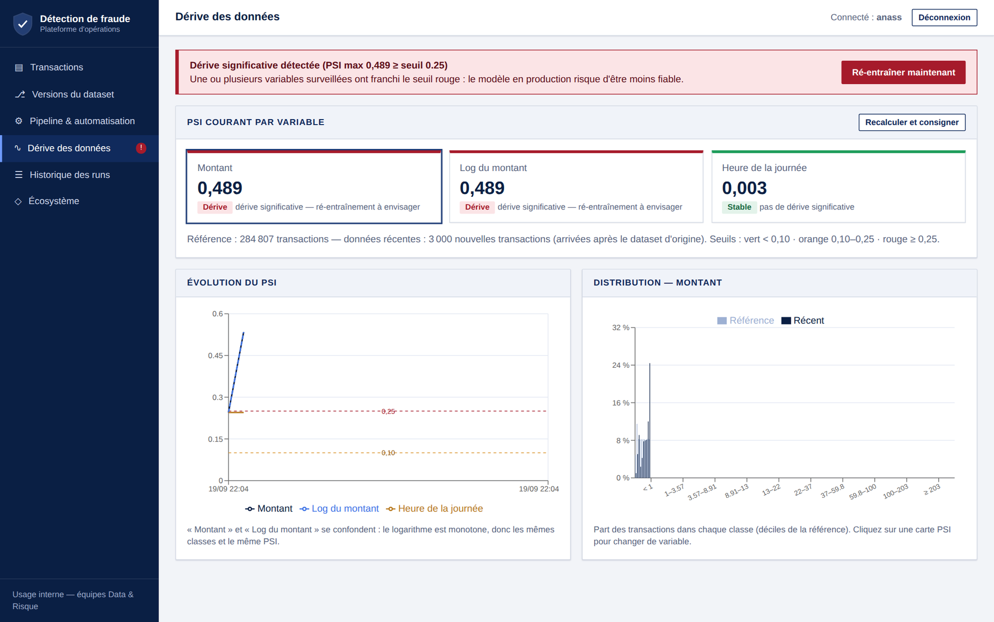
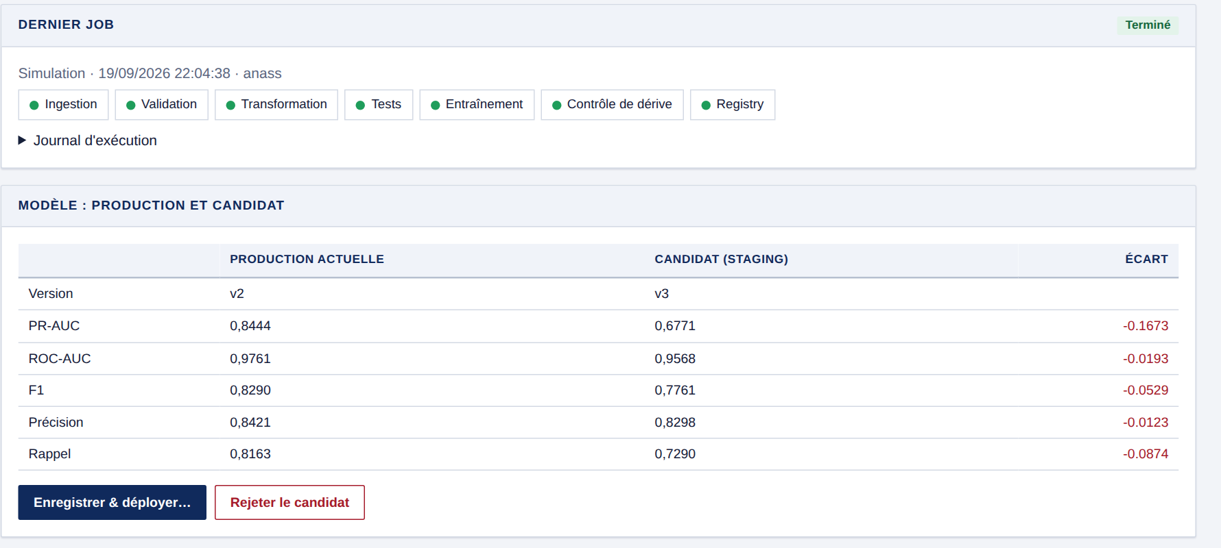
CHAPITRE 3 — §5 · PIPELINE, DÉRIVE, APPROBATION
Du job suivi par étape à la décision humaine
Figures 45–46 — job suivi par étape, puis candidat v3 (Staging) contre Production v2
Figure 47 — dérive après simulation : PSI 0,489 ≥ seuil 0,25
Suivi par étape
STEP_START / STEP_SUCCESS lus dans le journal Dagster
Approbation humaine
« Enregistrer & déployer… » ou « Rejeter »
Ici : candidat rejeté
PR-AUC 0,6771 < 0,8444 : la Production reste v2
38/41
Notes:
Pipeline : une simulation de 3 000 lignes à dérive forte dépasse le seuil de 100, déclenche le versionnement puis le job Dagster ; la page affiche les sept étapes (ingestion, validation, transformation, tests, entraînement, contrôle de dérive, registry), job terminé en environ 3 min 30 s sur la machine de développement. Le candidat v3 est moins bon (PR-AUC 0,6771 contre 0,8444) : comme auto_promote est faux par défaut, il attend une décision humaine ; il a été rejeté. Dérive : PSI 0,489 ≥ 0,25, bandeau rouge ; sur Komodo la même page est stable (PSI 0,003). Rapport : Chapitre 6 §8, Figures 45 à 49.

Slide 38
CHAPITRE 3 — §2 · TABLEAU 2
Composants technologiques
COMPOSANT
RÔLE
TECHNOLOGIE
Ingestion
Automatiser la collecte des transactions vers l’entrepôt
dlt
Stockage
Stocker les données ingérées localement
DuckDB
Transformation
Modéliser et transformer les données, exécuter les tests qualité
dbt
Orchestration
Exécuter le pipeline de données et l’entraînement continu
Dagster
Modélisation
Entraîner et évaluer les modèles de classification
Scikit-Learn
Tracking & Registry
Tracer les expériences, gérer le registre, contrôler la promotion
MLflow
Service ML
Exposer le modèle retenu via une API
FastAPI
Conteneurisation
Packager les services pour un déploiement reproductible
Docker
CI/CD
Automatiser lint, tests et déploiement à chaque changement
GitHub Actions
Monitoring
Superviser le service et détecter la dérive des données
Prometheus, Grafana, PSI
Versioning des données
Suivre le dataset par un pointeur .dvc versionné dans Git
DVC
Stockage objet
Héberger le remote DVC partagé (bucket dvc-store)
MinIO
Entraînement continu
Seuil → versioning → job Dagster → porte de promotion
FastAPI (platform-api)
Déploiement
Construire et exécuter les 8 services depuis Git, gardé par la CI
Komodo
39/41
Notes:
Chapitre 3 section 2, tableau 2.

Slide 39
CHAPITRE 3 — MA CONTRIBUTION
Adnane Dahbi — dbt Marts & Features
MA CONTRIBUTION PERSONNELLE
DÉCISION TECHNIQUE CLÉ
Tables marts dbt : fct_transactions_clean (nettoyage), fct_transactions_features (features dérivées) et agg_fraud_hourly_summary (produit analytique horaire).
Ne pas fabriquer de variables métier fictives sur les colonnes anonymisées V1–V28 (PCA opaque par construction) : on se limite à des dérivations honnêtes des seules colonnes interprétables — log_amount, hour_of_day, amount_bucket — et on filtre les montants négatifs en amont.
RÔLE DANS LE PIPELINE GLOBAL
RÔLE AGILE
Dernier maillon dbt avant le Machine Learning : fournit à ml/prepare_data.py une table de features prête à l'emploi, directement interrogeable en SQL par un Data Analyst.
Data Engineer — présente aussi le tableau des 10 composants technologiques du pipeline.
40/41
Notes:
Ma contribution — Adnane Dahbi. dbt marts & features.

Slide 40
CHAPITRES 7–8
Retour d'expérience, limites et conclusion
RETOUR D'EXPÉRIENCE
PERSPECTIVES
1) dlt mémorise le répertoire de travail du premier run et y résout les chemins relatifs : corrigé en chemin absolu (commit fa113a8). 2) La première exécution réelle de la boucle DVC → Dagster → MLflow a révélé 3 défauts que les mocks n’avaient pas vus.
— SMOTE pour le rééquilibrage
— Split temporel pour l'entraînement
— Séparation des environnements DataOps/ML
— Gestion des secrets (rotation MinIO)
« Ça marche sur mon laptop, ça marche pas sur mon serveur — l'absence d'environnement maîtrisé est la première cause d'irreproductibilité dans les projets data/ML. »
— Environnements dev/staging/prod distincts
— Publication contrôlée des versions de données (PR)
LIMITES ASSUMÉES
Colonnes anonymisées V1–V28 · PSI peu discriminant (~2 jours) · pas d’Alertmanager (alertes consultées dans Prometheus/Grafana) · webhook GitHub à supprimer manuellement · identifiants MinIO par défaut (rotation différée) · pas de git push automatique · dataset à récupérer par dvc pull sur Komodo · registre MLflow neuf sur le serveur vivant (le 1er ré-entraînement reste en Staging, en attente d’approbation) · dérive simulée, non réelle · authentification minimale · redéploiement après approbation non testé hors Komodo.
Merci — Questions ?
41/41
Notes:
Retour d'experience, limites, perspectives, merci.

